Slide 1
ÚKOLY
Udělejte zápis do sešitu.
Odpovězte na otázky z konce prezentace.
Úkoly posílejte nejpozději do pátku 5. 2. do 17:00 na email chmelova@1zskadan.cz
Mějte se hezky! ☺

Slide 2
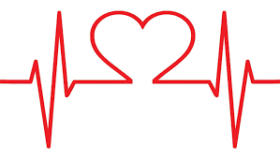
OBĚHOVÁ SOUSTAVA

Slide 3
Oběhová soustava
Zajišťuje přísun kyslíku a živin, zbavuje tělo od odpadních látek
Oběh tělních tekutin způsobuje to, že buňky a tkáně vytvářejí v organismu celek

Slide 4
Tělní tekutiny
Nachází se v buňkách i mimo ně
KREV
TKÁŇOVÝ MOK
MÍZA

Slide 5
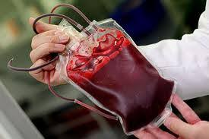
1. Krev
Neprůhledná červená tekutá tkáň, která zabezpečuje stálé vnitřní prostředí celého těla
Dospělý muž 5 až 5,5 litru, ženy asi o 10 % méně

Slide 6
Funkce krve
Transportní: přivádí k tkáním a buňkám kyslík z plic a odvádí oxid uhličitý do plic, rozvádí po těle živiny a odvádí zplodiny látkové přeměny
Termoregulační: vyrovnává teplotní rozdíly mezi orgány
Hormonální: rozvádí po těle hormony
Ochranná: zneškodňuje choroboplodné zárodky a odvádí cizorodé látky
Udržuje stálost vnitřního prostředí organismu

Slide 7
Otázky a úkoly
Jaké důležité funkce má oběhová soustava?
Jaké znáte tělní tekutiny?
Kolik asi litrů krve obsahuje dospělé lidské tělo?
Co zajišťuje termoregulační funkce krve?
Zjistěte, jaké množství krve daruje dárce krve při jednom odběru.

